Slide 1

ESCENARIO DE RIESGO
IDENTIFICACIÓN DE PROBABLES LOCALIDADES AFECTADAS
(PRONÓSTICO DE PRECIPITACIONES 25/10/2017 (10:00 HORAS)

Slide 2
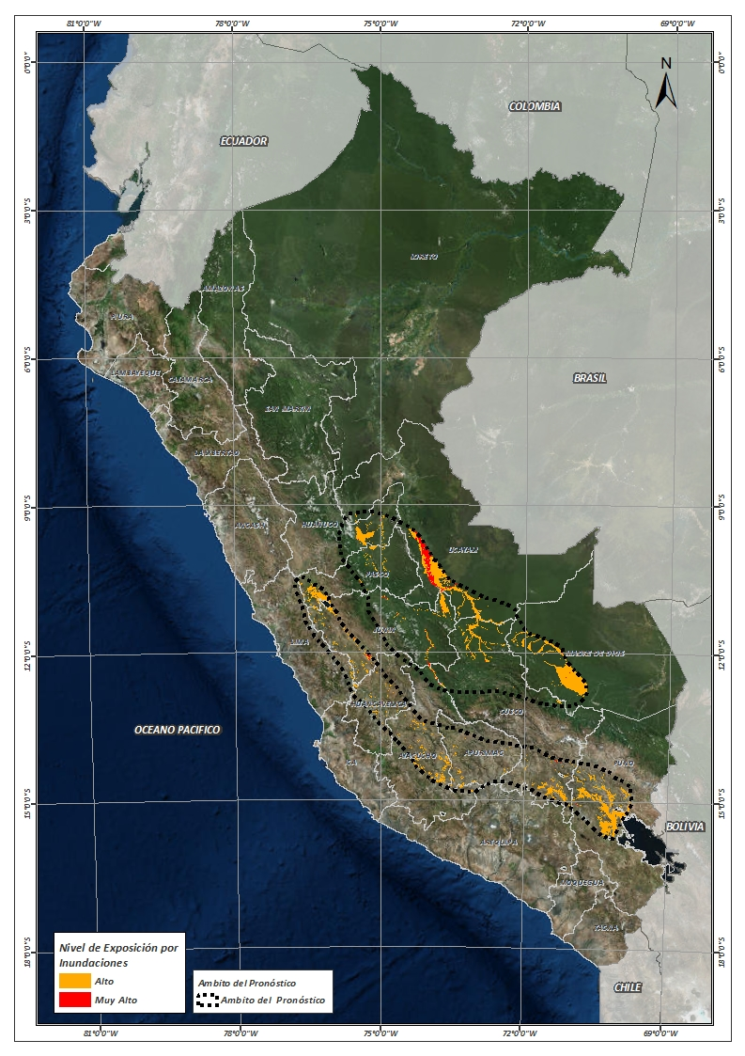
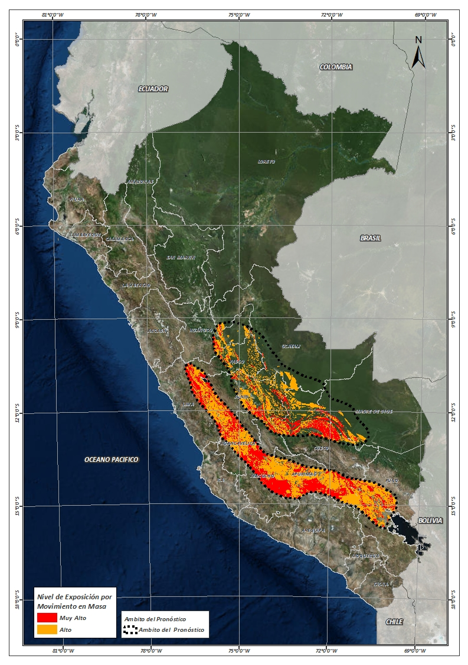
Mapa de exposición alta y muy alta por inundación Según el Pronóstico de Lluvias
Mapa de exposición alta y muy alta por movimientos en masa
Según el Pronóstico de Lluvias

Slide 3
Distritos expuestos por inundación
DEPARTAMENTO | CANTIDAD DE DISTRITOS
APURIMAC | 9
AYACUCHO | 31
CUSCO | 25
HUANCAVELICA | 14
HUANUCO | 3
JUNIN | 47
LIMA | 3
MADRE DE DIOS | 2
PASCO | 13
PUNO | 40
UCAYALI | 5
Total general | 192

Slide 4
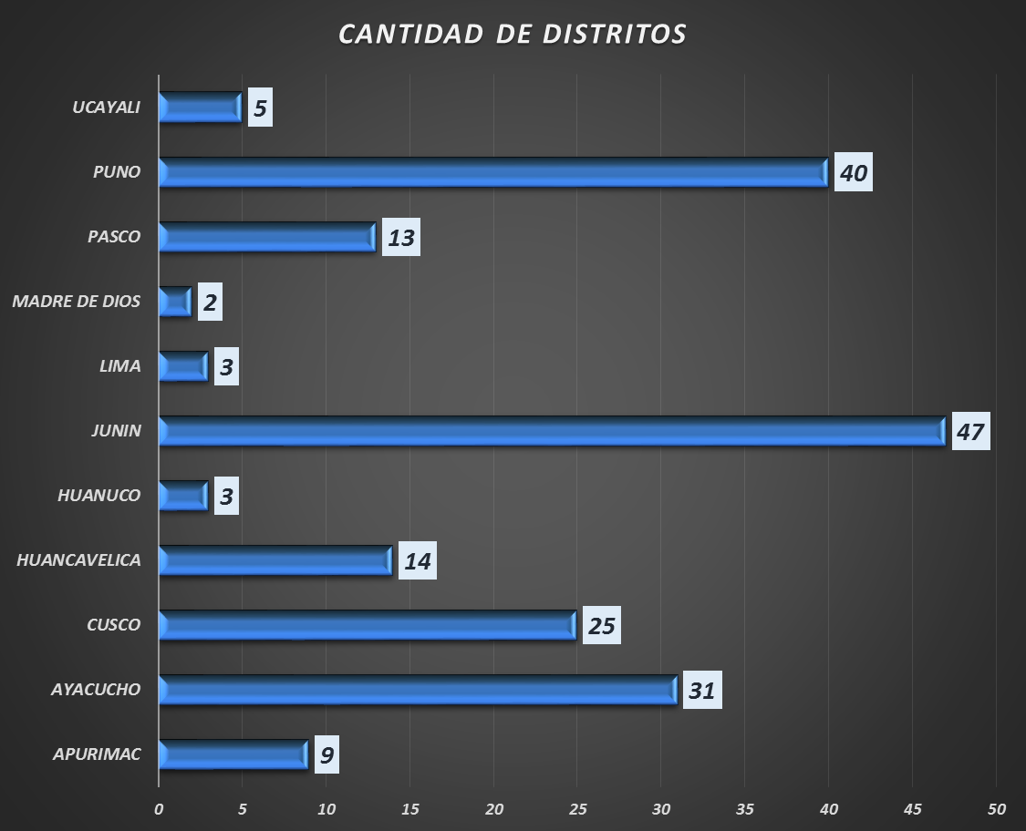
Distritos expuestos por Inundación
192 Distritos

Slide 5
Distritos expuestos por movimiento en masa
DEPARTAMENTO | CANTIDAD DE DISTRITOS
APURIMAC | 65
AREQUIPA | 1
AYACUCHO | 47
CUSCO | 36
HUANCAVELICA | 1
PUNO | 49
Total general | 199

Slide 6
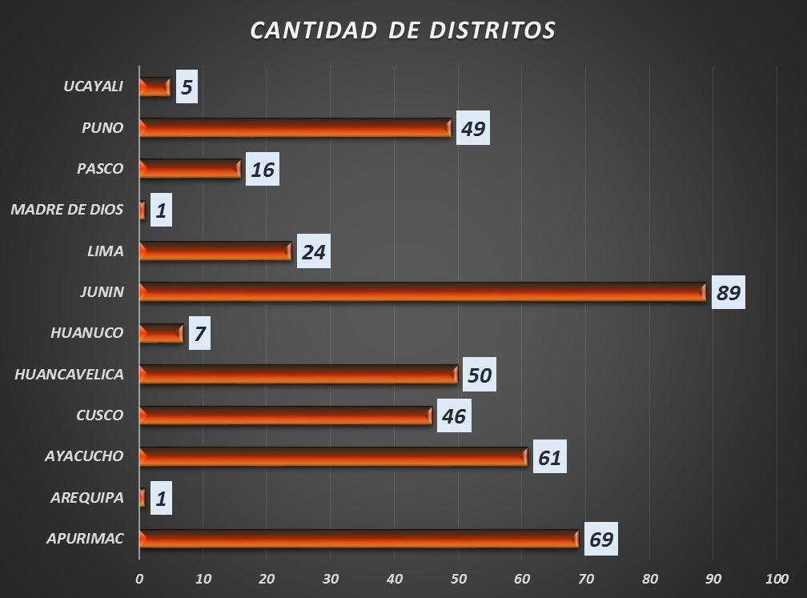
Distritos expuestos por movimiento en masa
418 Distritos

Slide 7

Consultas:
soporte-sigrid@cenepred.gob.pe

